Slide 1
Single-cell analiza imunog odgovora
na nanoplastične čestice
PBMC jednog donora | 40 nm, 200 nm, mix i control | scRNA-seq (Zenodo 15866724)

Slide 2
Cilj projekta
Ispitati kako veličina karboxilovanih polistirenskih nanoplastika (PSNP) menja imuni transcriptom u perifernoj krvi.
Uporediti tri izloženosti (40 nm, 200 nm, 40+200 nm mix) sa neizloženim control-om.
Identifikovati promene u sastavu ćelija, diferencijalnoj ekspresiji gena i biološkim putanjama.
Posebno: efekti zavisni od veličine čestice i emergentni odgovor na mešavinu.

Slide 3
Dizajn studije i podaci
Izvor: Zenodo zapis 15866724 — jedan donor, četiri uzorka (po jedan uslov).
Uslovi: PSNP 40 nm, PSNP 200 nm, PSNP mix (40+200 nm), control.
Modalitet: single-cell RNA-seq (AnnData .h5ad), ~22k gena po uzorku pre QC.
Nakon QC i integracije: 33 240 ćelija × 20 388 gena (spojeni dataset).
Ograničenje: jedan donor — statistika je unutar uzorka, ne zamena za biološke replikate.

Slide 4
Šta pipeline radi (run_pipeline.py)
1. QC: filter ćelija (min 200 gena, max 7000, min 500 counts, mt ≤ 15%) — zadržano 96.9–98.0% ćelija.
2. Normalizacija, module skorovi (ciklus, IFN, antigen prezentacija), 3000 HVG gena.
3. PCA, Combat integracija po uzorku, UMAP, Leiden klasterizacija (14 klastera).
4. Anotacija tipova ćelija: marker geni + spoljna CoDi referenca + opciono Azimuth (R).
5. Analiza sastava populacije po uslovu.
6. Diferencijalna ekspresija (Wilcoxon) i obogaćivanje putanja (GO, KEGG, Reactome).
7. Size-specific klasifikacija DE gena + pseudobulk matrica za downstream validaciju.

Slide 5
Kontrola kvaliteta — zadržane ćelije
Uzorak | Pre QC | Posle QC | Zadržano
PSNP 40 nm | 8 729 | 8 458 | 96.9%
PSNP 200 nm | 12 676 | 12 421 | 98.0%
PSNP mix | 6 157 | 6 005 | 97.5%
Control | 6 516 | 6 356 | 97.5%
• Visok procenat zadržanih ćelija ukazuje na dobar kvalitet ulaznih podataka.
• Nijedan uzorak nije neravnomerno odbačen — pouzdana poređenja između uslova.

Slide 6
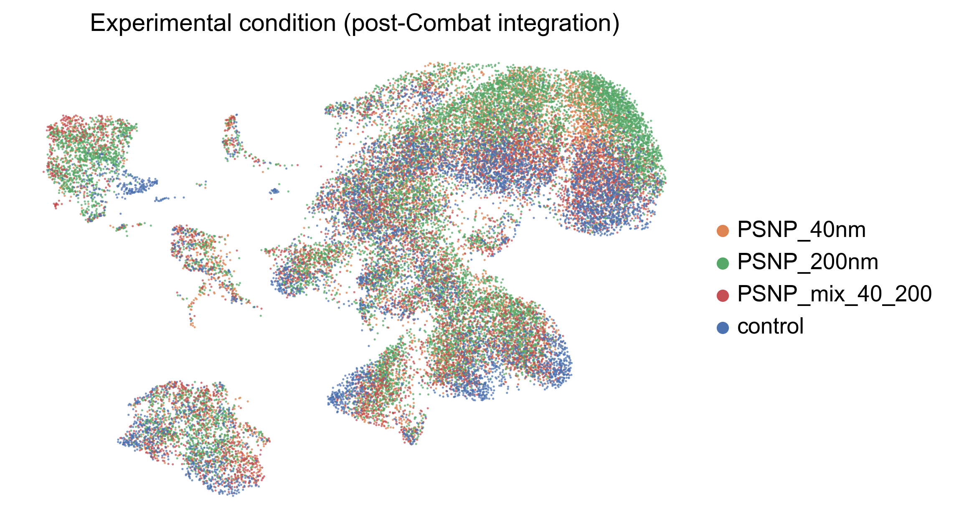
UMAP po eksperimentalnom uslovu
• Svaka tačka = jedna ćelija; blizina ≈ sličan genetski profil.
• Sva četiri uslova se preklapaju na istim regionima — nema odvojenih ostrva po izloženosti.
• Integracija (Combat) uspešna; efekti su gen-specifični (vidljivi u DE), ne globalni pomeraj mape.

Slide 7
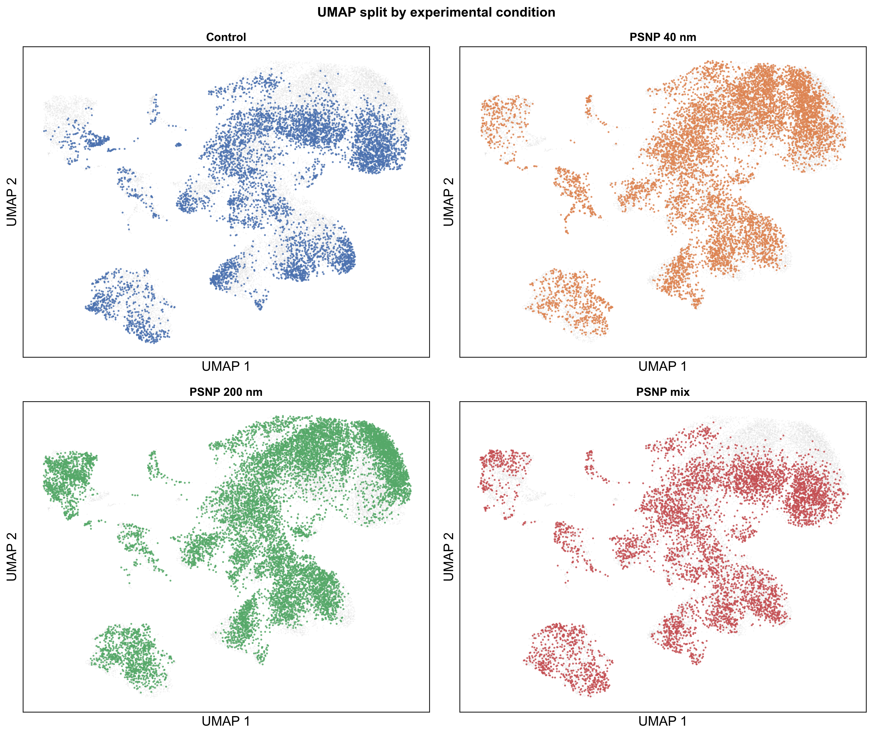
UMAP podeljen po uslovima (4 panela)
• Ista UMAP koordinata — u svakom panelu jedan uslov obojen, ostalo sivo.
• Nijedan uslov ne zauzima ekskluzivan region — struktura PBMC populacije ostaje.
• Mix ne pravi potpuno novu mapu; emergentni efekti su u genima, ne u globalnom layout-u.

Slide 8
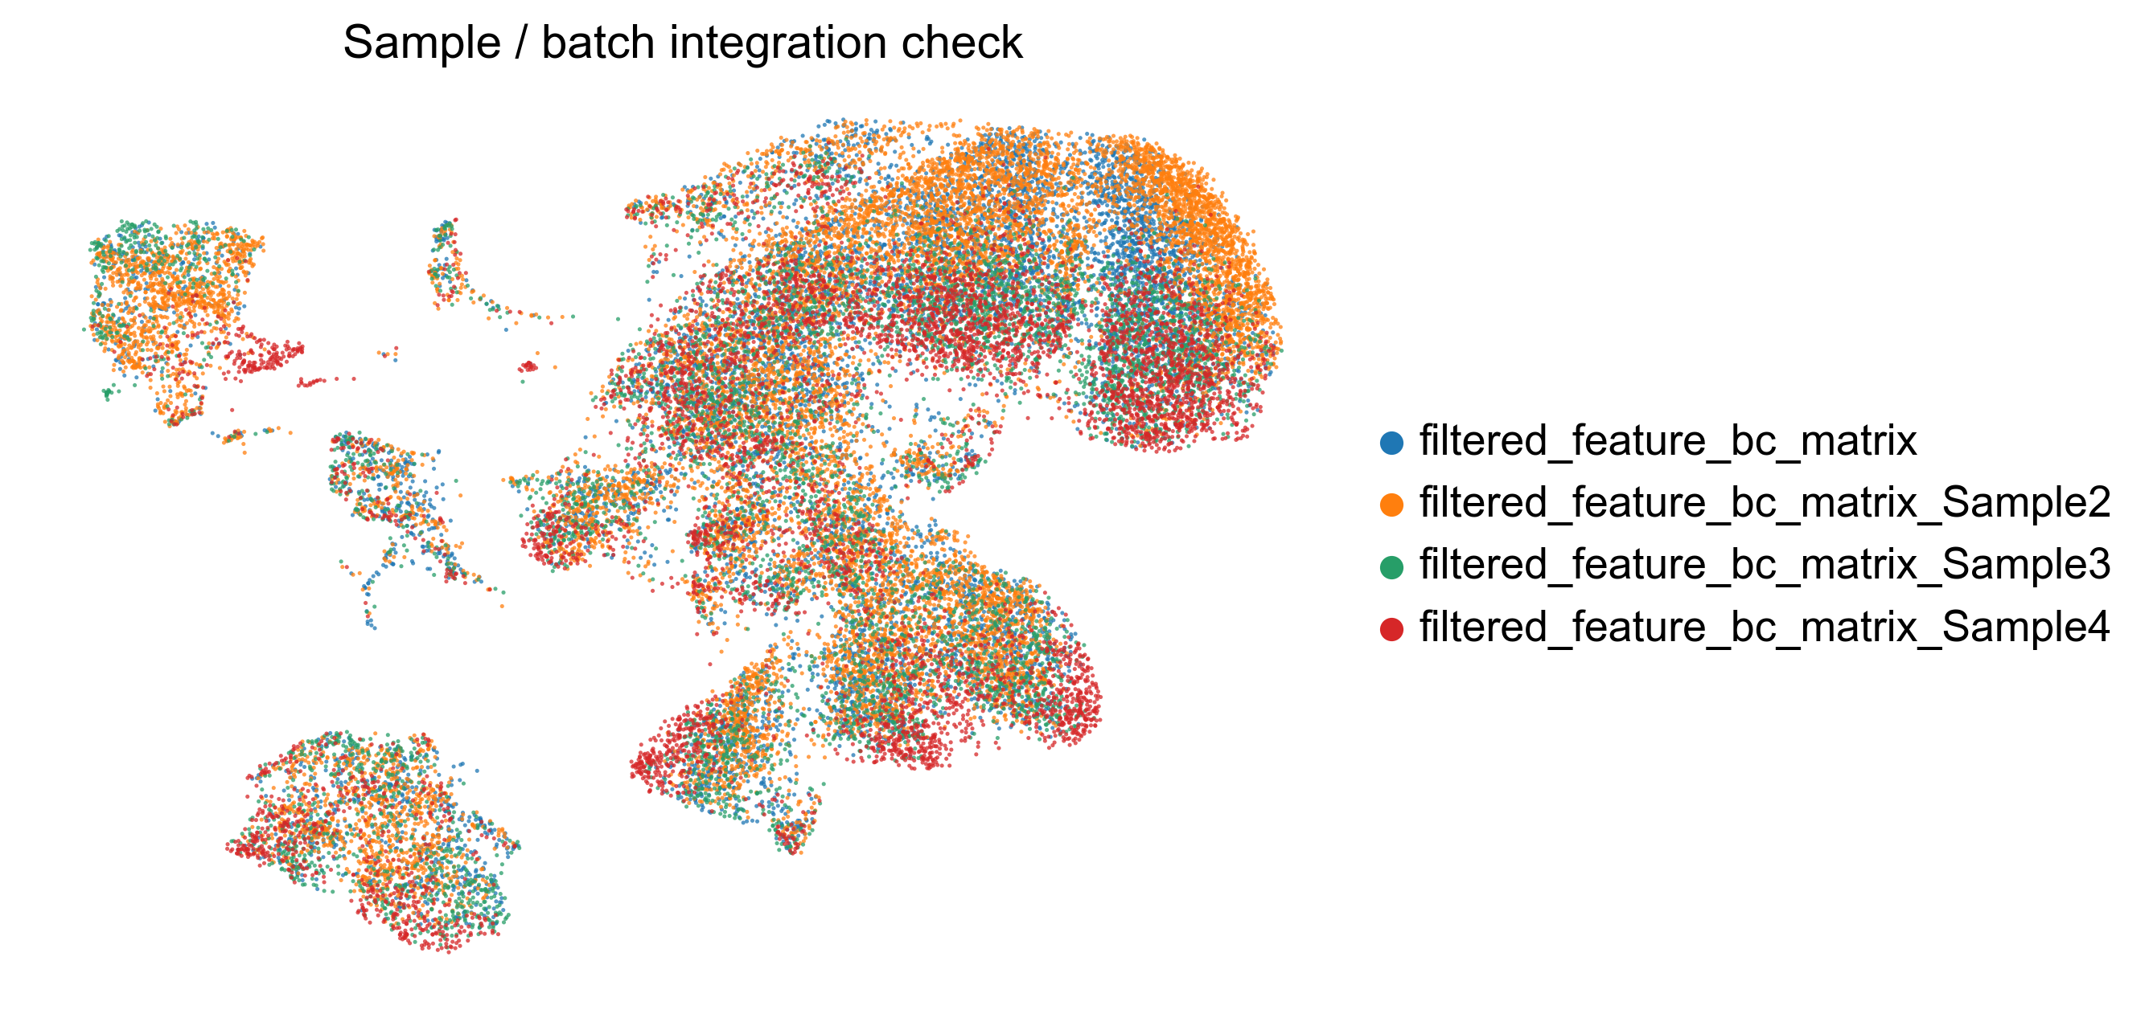
Provera integracije — UMAP po uzorku
• Boje = tehnički uzorci (Sample 1–4); posle Combat korekcije uzorci se mešaju.
• Nema četiri odvojena ostrva — batch efekti su uklonjeni.
• UMAP po uslovu zato odražava biologiju, a ne artefakt sekvenciranja.

Slide 9
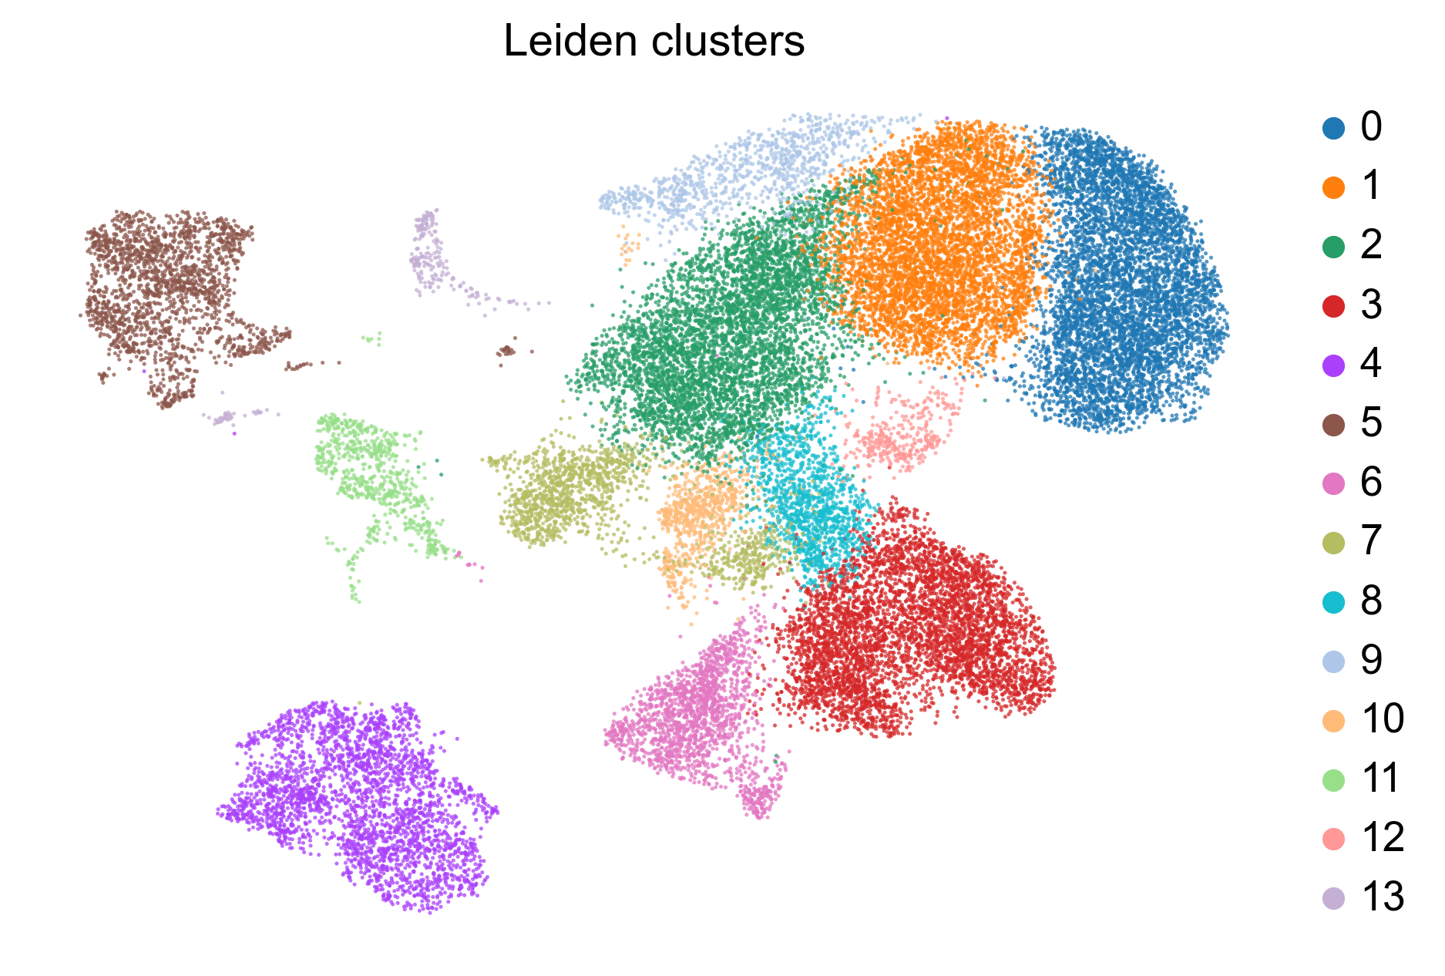
Leiden klasteri (14 klastera)
• Nekontrolisane grupe sličnih ćelija pre dodele tipova — algoritam našao 14 klastera.
• Klasteri odgovaraju glavnim PBMC kompartmanima (T, B, NK, monociti).
• Zdrava unsupervisirana struktura potvrđuje kvalitet podataka.

Slide 10
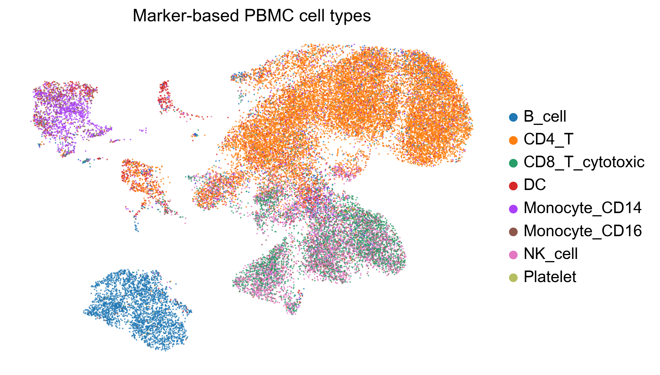
Tipovi ćelija — marker anotacija
• CD4 T dominiraju: 15 568 ćelija (46.8%) — tipičan PBMC profil periferne krvi.
• B ćelije u odvojenom ostrvu; monociti u zasebnom regionu — očekivana anatomija krvi.
• NK i CD8 T delimično se preklapaju zbog deljenih markera (npr. NKG7).

Slide 11
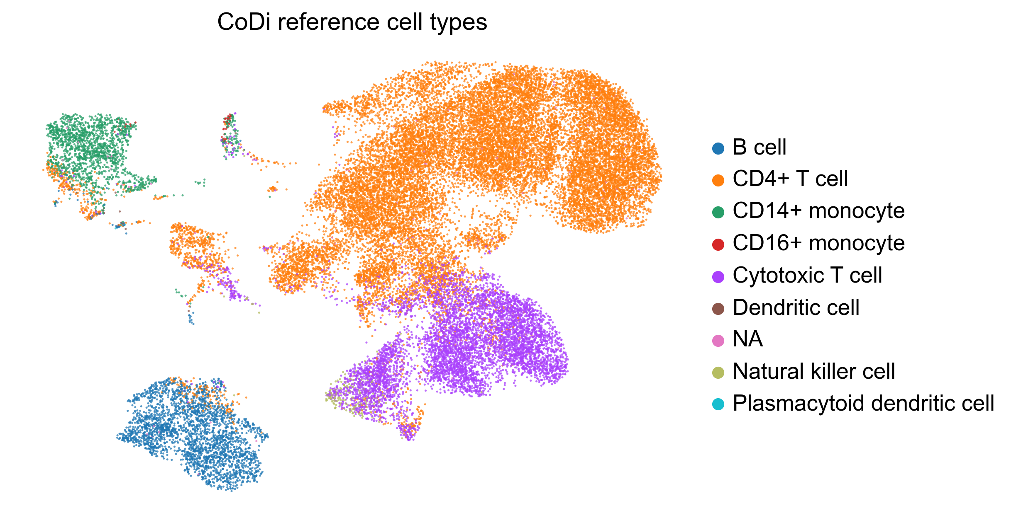
CoDi spoljna anotacija (validacija)
• Nezavisne etikete iz Zenodo CSV fajlova — mapirano 99.6% ćelija.
• Prostorijski raspored usklađen sa marker anotacijom — validacija glavnih linija.
• Razlike u granularnosti su očekivane (CoDi vs naš marker panel).

Slide 12
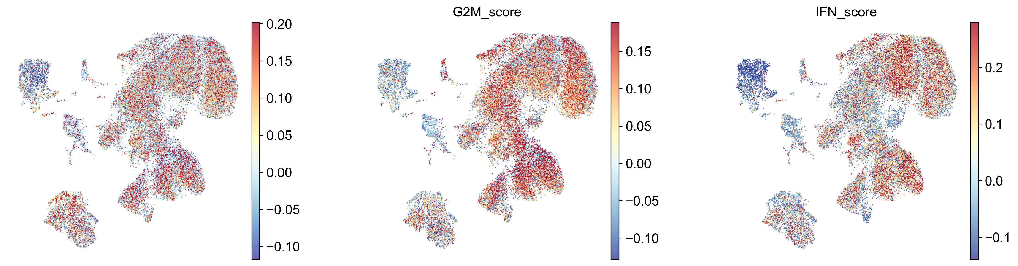
Module skorovi na UMAP-u (S, G2M, IFN)
• S i G2M skorovi = proliferacija; lokalizovani u određenim regionima (normalno za krv).
• IFN skor = interferon program; nije uniformno povišen pod nanoplastikom.
• Module skor sažima ekspresiju skupa gena u jedan broj po ćeliji.

Slide 13
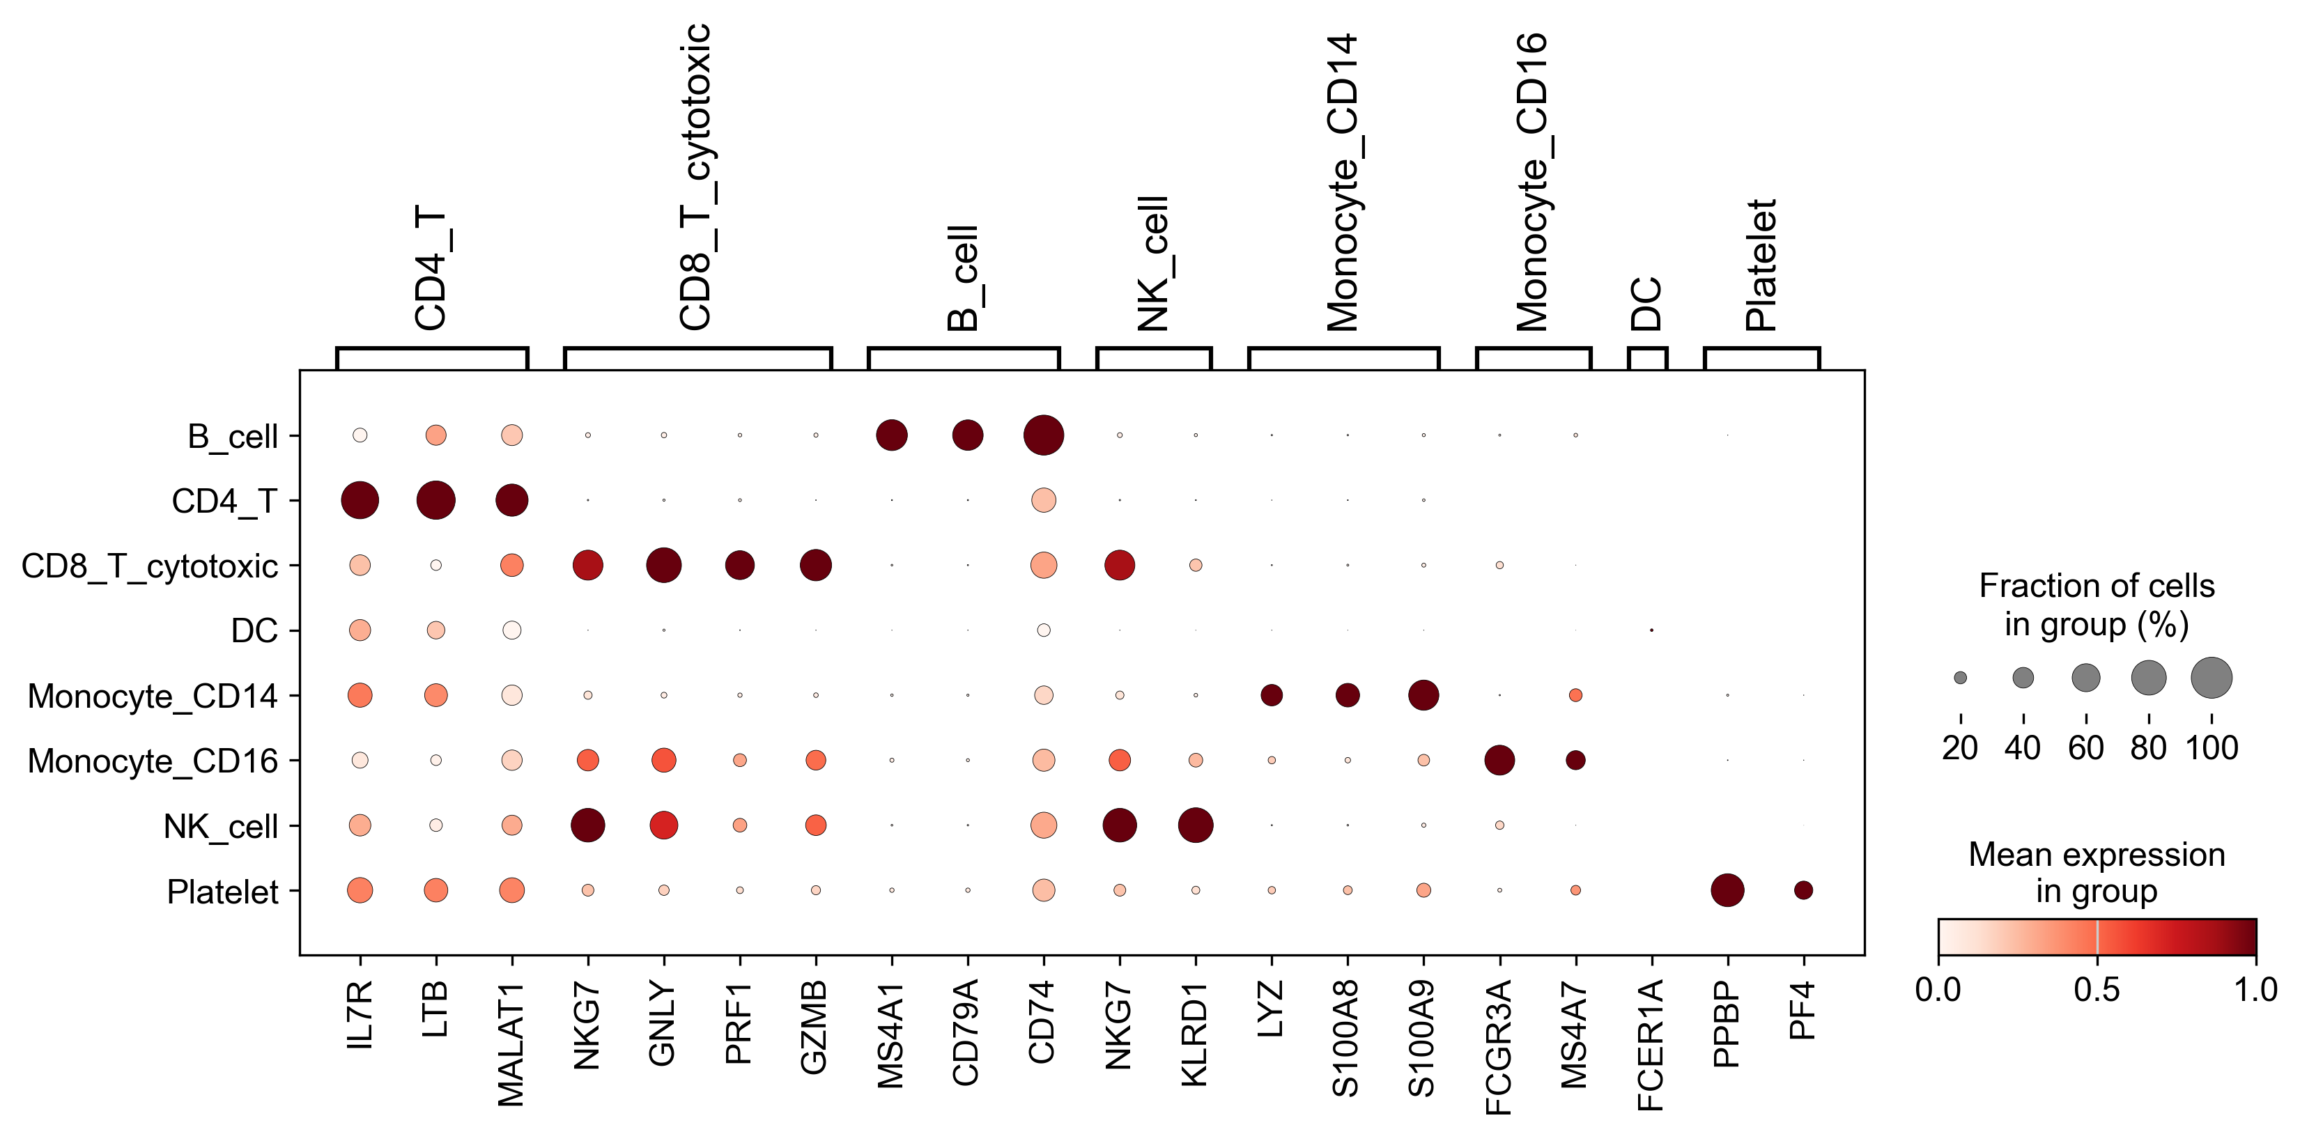
Marker geni — dot plot
• Veličina tačke = udeo ćelija koje ekspresiraju gen; boja = intenzitet.
• MS4A1/CD79A visoki u B ćelijama; LYZ/S100A8 u CD14 monocitima — potvrda anotacije.
• Dokaz da dodela tipova odgovara kanonskim PBMC markerima iz literature.

Slide 14
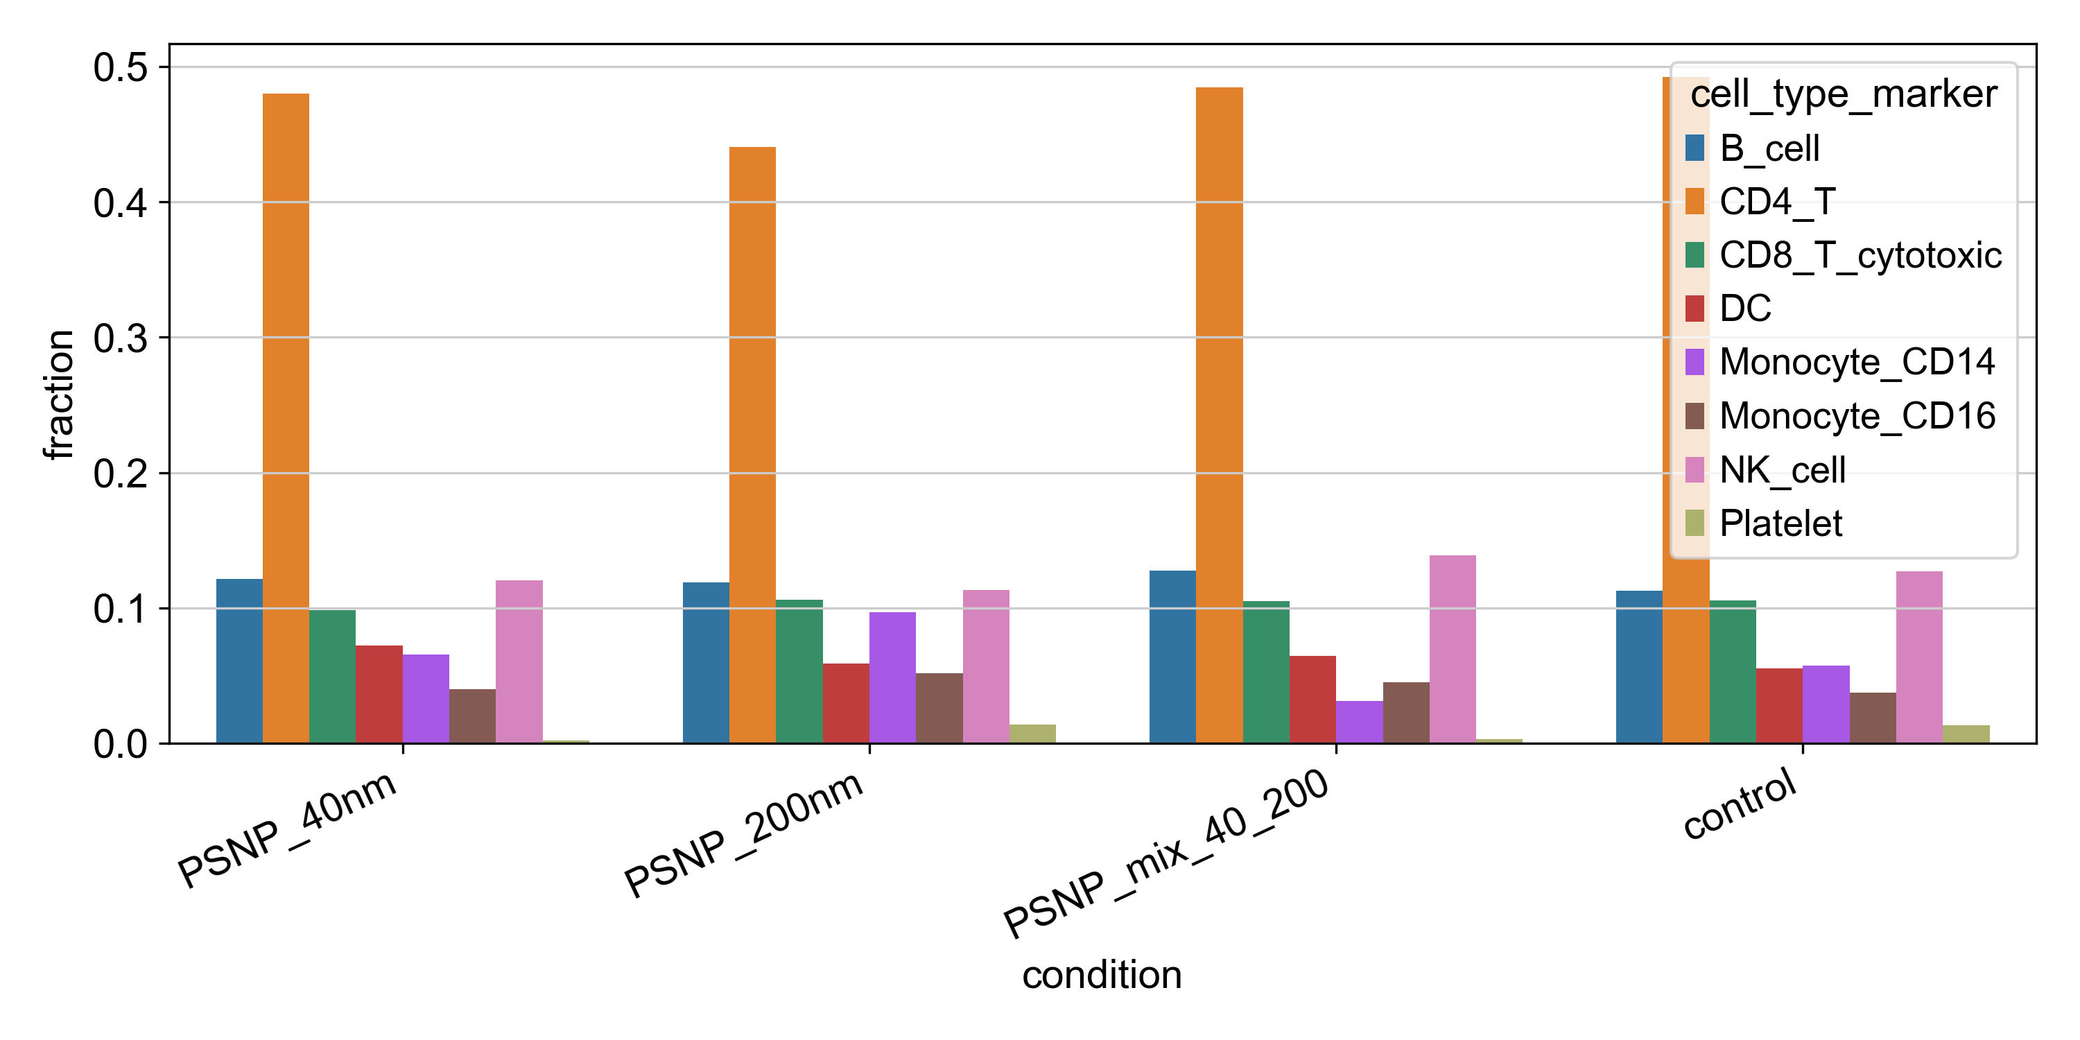
Sastav populacije po uslovu
• CD4 T: control 49.2% → 200 nm 44.0%
• CD14 monociti: control 5.7% → 200 nm 9.7% (↑ porast)
• Mix: CD14 monociti 3.1% — drugačiji profil od 200 nm

Slide 15
Tabela: sastav ćelija po uslovu (%)
Tip ćelije | Control | 40 nm | 200 nm | Mix
CD4 T | 49.2% | 48.0% | 44.0% | 48.4%
Monocyte CD14 | 5.7% | 6.6% | 9.7% | 3.1%
NK cell | 12.7% | 12.0% | 11.3% | 13.9%
B cell | 11.3% | 12.1% | 11.9% | 12.8%
• Proporcije su uglavnom stabilne — nanoplastika ne menja drastično ceo imuni pejzaž.
• Porast CD14 monocita na 200 nm sugerise mieloidni (innate) odgovor na veće čestice.
• Jedan donor — formulisi kao hipoteza za dalja istraživanja.

Slide 16
Diferencijalna ekspresija (DE)
Fajl: differential_expression_all.csv — 66 000 redova, 22 poređenja (tip × uslov vs control).
Metoda: Wilcoxon rank-sum unutar svakog tipa ćelije; praga padj < 0.05, |logFC| > 0.25.
Rezultat: 36 814 značajnih genetskih promena — masivan, ali tip-specifičan signal.
UMAP izgleda slično, ali gen po gen efekat je jak — promene su u programima, ne u potpunoj promeni identiteta.
Trombociti: samo jedno poređenje (200 nm vs control) zbog malog broja ćelija.

Slide 17
Obogaćivanje bioloških putanja
Fajl: pathway_enrichment_all.csv — 89 015 redova (GO BP 2023, KEGG 2021, Reactome 2022).
Ulaz: značajno upregulisani DE genovi po tipu ćelije i uslovu.
Dominantne putanje: inflamatorni odgovor, citokin signalizacija, hemotaksija.
Primeri: NK i B ćelije pod 200 nm — Inflammatory Response; monociti pod mix — citokin putanje.
Konzistentno sa imunološkim izazovom nanoplastike in vitro (ali ne dokaz in vivo patologije).

Slide 18
Efekti zavisni od veličine čestice
Tip ćelije | Klasa efekta | Broj gena
Monocyte_CD14 | Zajednički sva 3 izloženja | 865
NK_cell | Zajednički sva 3 izloženja | 748
Monocyte_CD16 | Zajednički sva 3 izloženja | 697
B_cell | Zajednički sva 3 izloženja | 624
DC | Samo mix (emergentni) | 402
CD8_T_cytotoxic | Samo mix (emergentni) | 382
Monocyte_CD14 | Samo mix (emergentni) | 294
Platelet | Samo 200 nm | 1419
• 40 nm ≠ 200 nm — mnogi geni su jedinstveni za jednu veličinu.
• 865 zajedničkih gena u CD14 monocitima = jezgro odgovora na PSNP.
• Mix dodaje emergentne gene (294+ u monocitima, 400+ u DC/CD8) — mešavina nije trivijalna.

Slide 19
Skorovi ćelijskog ciklusa po uslovu
Uslov | S_score (S faza) | G2M_score (G2/M faza)
40 nm | 0.0049 | 0.0163
200 nm | 0.0005 | -0.0177
Mix | 0.0044 | 0.0122
Control | 0.0029 | 0.0120
• Skorovi blizu nule — većina PBMC u krvi nije u aktivnom deljenju (očekivano).
• Nema dramatične promene ciklusa; 200 nm ima blago niži G2M (−0.018 vs 0.012).
• Računato pre HVG filtriranja — validni numerički rezultati.

Slide 20
Interferon (IFN) potpis po uslovu
Uslov | IFN_score
40 nm | 0.0045
200 nm | 0.0096
Mix | -0.0018
Control | 0.0351
• Control ima najviši IFN skor (0.035) — suprotno od jednostavne priče o masivnoj IFN aktivaciji.
• Razlike su slabe; IFN modul nije glavni dokaz efekta — jači su DE i pathway rezultati.
• Transparentno prijavljujemo i neodlučne module.

Slide 21
Antigen prezentacija i validacija anotacije
antigen_presentation_scores.csv — HLA/MHC program po tipu i uslovu.
Najviši skorovi kod B ćelija (control 1.44 → 40 nm 0.95) — blaga moguća supresija na 40 nm.
Monociti i DC: niže apsolutne vrednosti, ali biološki relevantni za imuni odgovor na NP.
annotation_agreement_metrics.csv: CoDi vs marker slažnost 64.7% — u redu za cross-validaciju.
azimuth_annotations.csv: 33 240 ćelija, mean score 0.908 — nezavisna PBMC referenca.

Slide 22
Generisani output fajlovi — pregled
Figure (9): umap_condition, umap_split, umap_sample_integration, umap_clusters,
umap_celltypes_marker, umap_codi_celltypes, umap_module_scores, marker_dotplot, composition_barplot.
Tabele (10): cell_composition, differential_expression, pathway_enrichment, size_specific_effects,
cell_cycle_scores, ifn_scores, antigen_presentation, pseudobulk, annotation_agreement, azimuth.
Processed: data/processed/integrated_annotated.h5ad (33 240 × 3000 HVG).
Logovi: results/run_logs/ — reprodukcija pipeline run-a od 2026-06-11.

Slide 23
Glavni zaključci
Nanoplastika indukuje širok, tip-specifičan transkripcioni odgovor (36 814 DE gena).
Globalna UMAP struktura i sastav populacije su uglavnom stabilni — efekti su suptilni na mapama, jaki u genima.
Veličina čestice važi: različiti genetski setovi za 40 nm vs 200 nm; mix daje emergentne gene.
200 nm povećava udeo CD14 monocita (5.7% → 9.7%) — hipoteza o mieloidnom odgovoru na veće čestice.
Pathway analiza ukazuje na inflamatorne i citokinske programe — plauzibilan imuni odgovor.

Slide 24
Ograničenja i sledeći koraci
Jedan donor, in vitro — statistika je istraživačka, ne klinička generalizacija.
DE na 3000 HVG gena — neki biološki relevantni geni mogu biti isključeni iz DE testa.
Marker panel za DC precenjuje u odnosu na Azimuth (2 078 vs 46 DC na L1).
Budući rad: više donora, pseudobulk validacija (DESeq2), in vivo relevantnost.

